Slide 1
项目
内容
项目二 山东省5A讲解
任务九 青州古城景区讲解

Slide 2
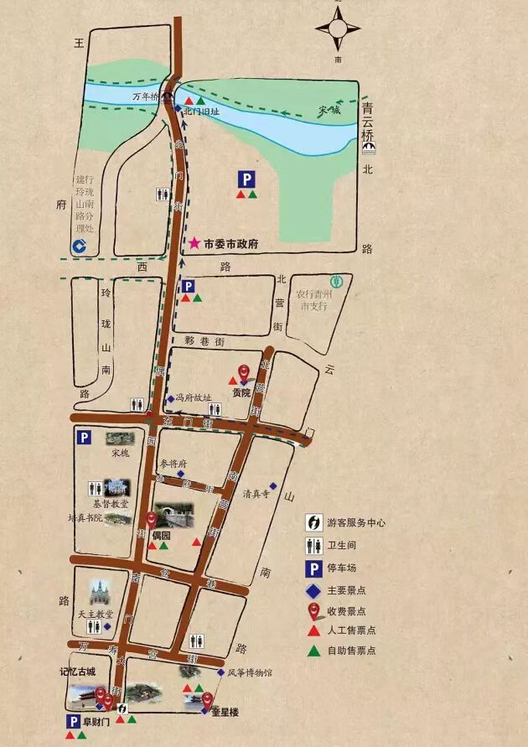
1.青州古城概况

Slide 3
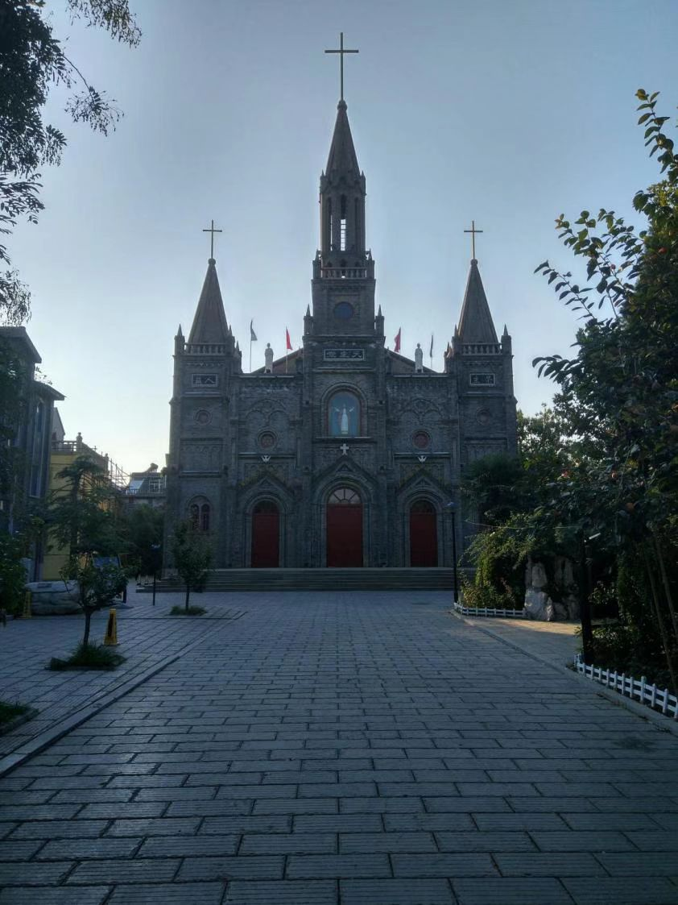
2.天主教堂

Slide 4
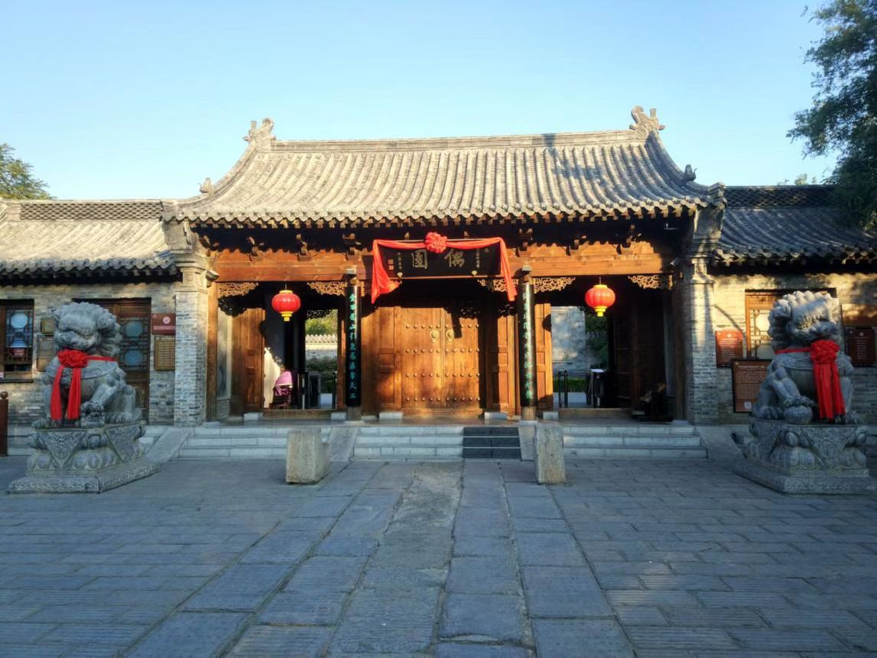
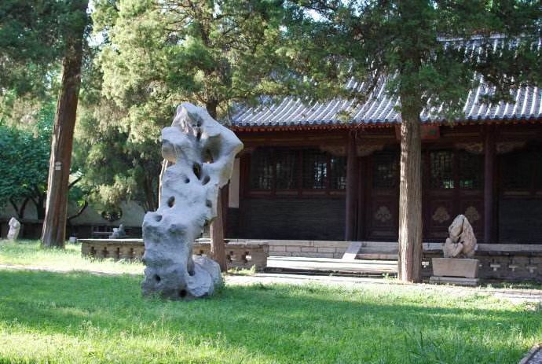
3.偶园
3.1偶园正门全景图 3.2偶园内景

Slide 5
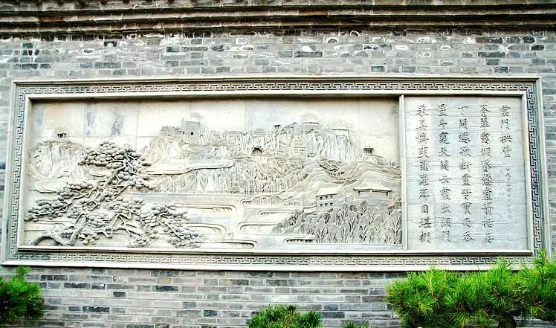
4.青州古城十景砖雕墙

Slide 6
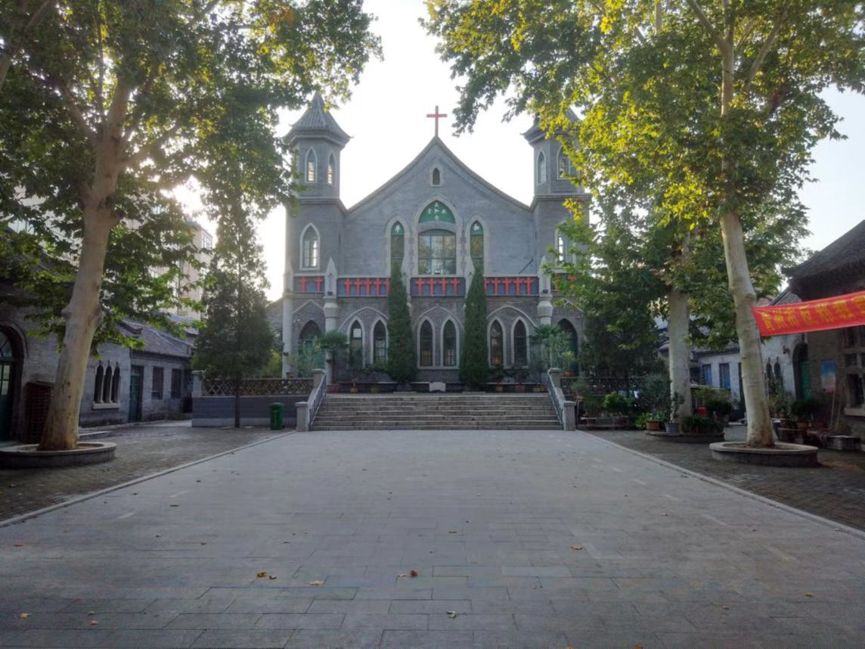
5.基督教堂

Slide 7
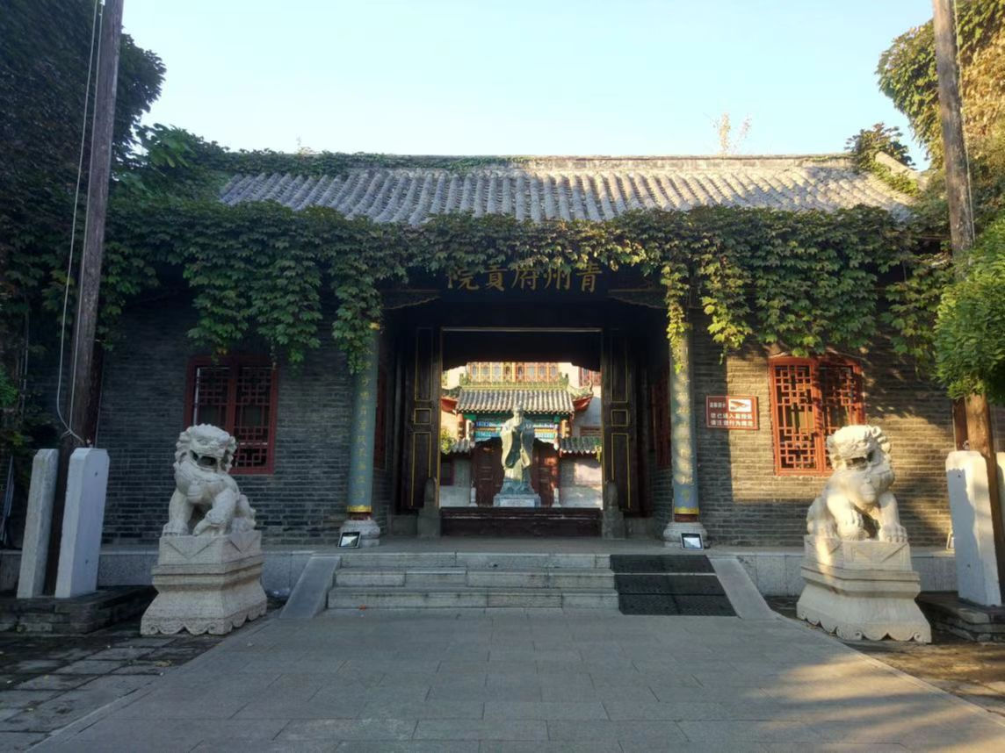
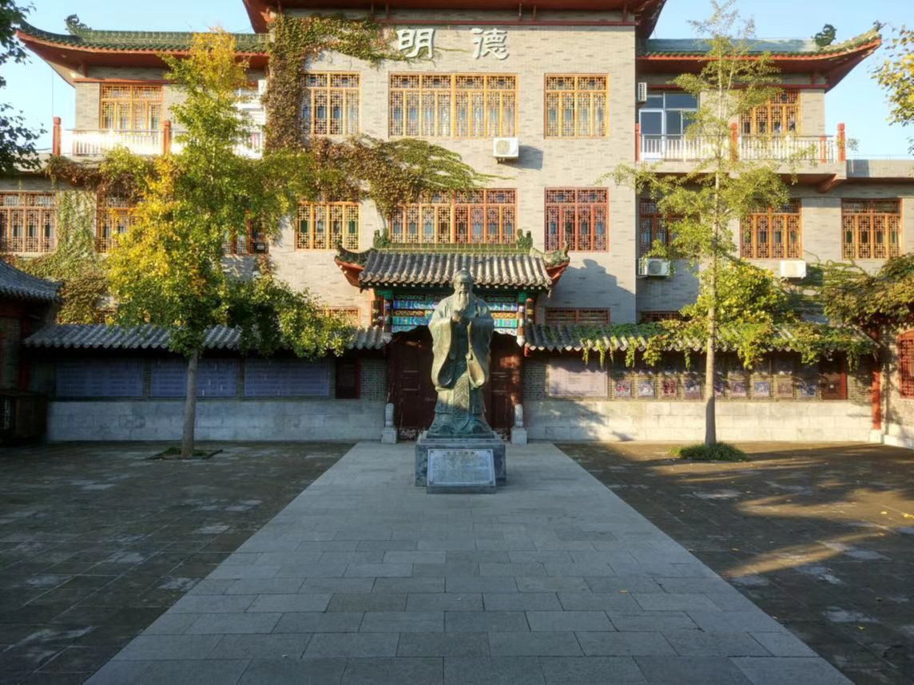
6.青州府贡院
6.1贡院正门全景图 6.2贡院正院全景图

Slide 8
7.青州博物馆
7.1青州博物馆正门全景图
7.2标志性景点图明壮元赵秉忠殿试卷

Slide 9
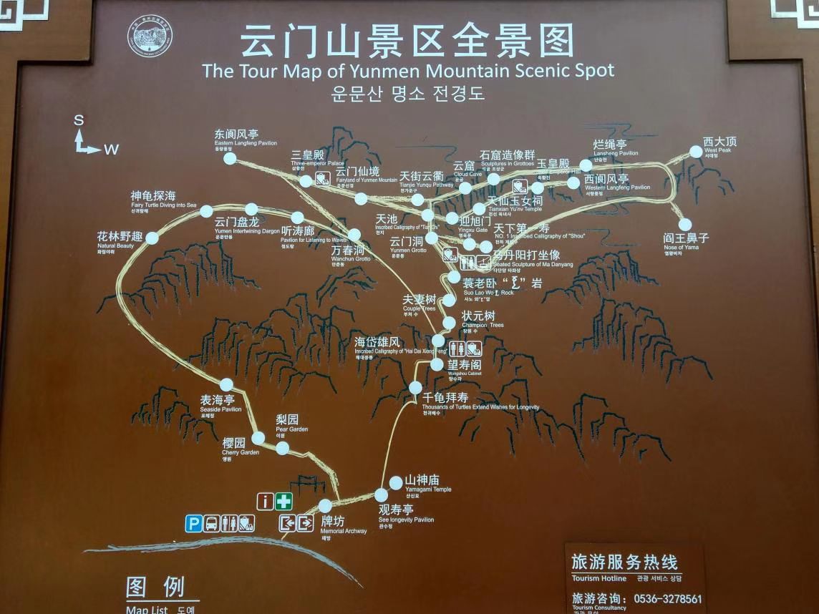
8.云门山概况

Slide 10
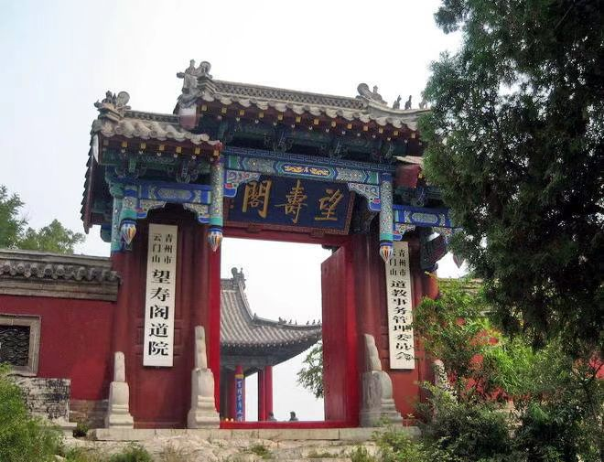
9.云门山望寿阁

Slide 11
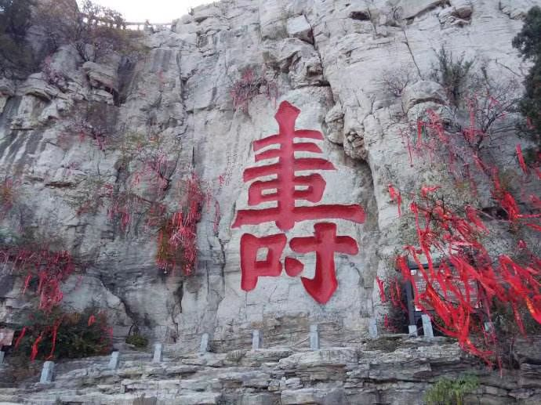
10.云门山明摩崖巨寿

Slide 12
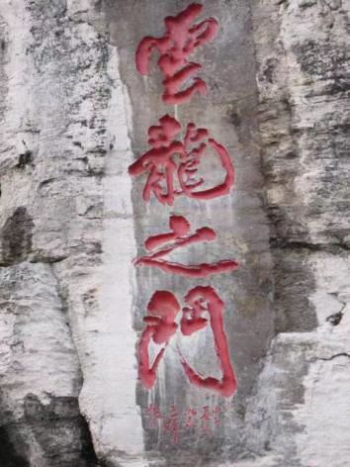
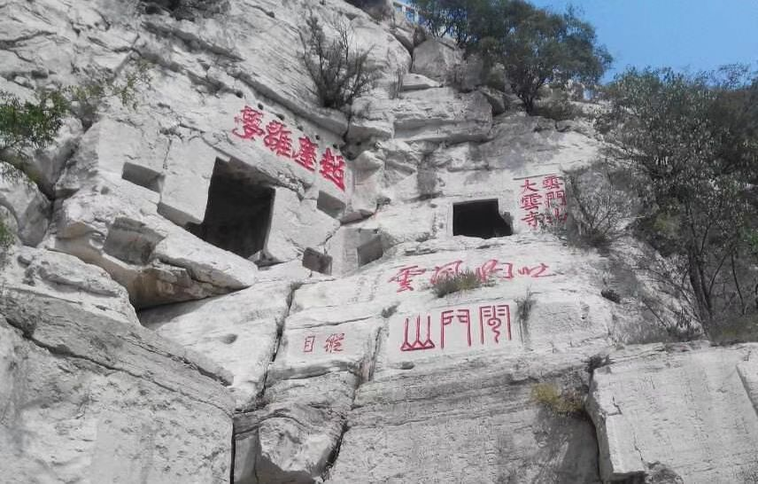
11.云门山山顶石刻
11.1典型石刻图 11.2石刻集中的图片

Slide 13
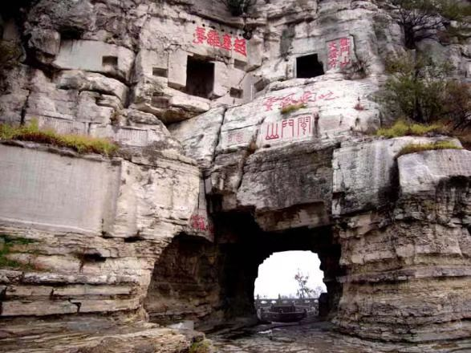
12.云门洞

Slide 14
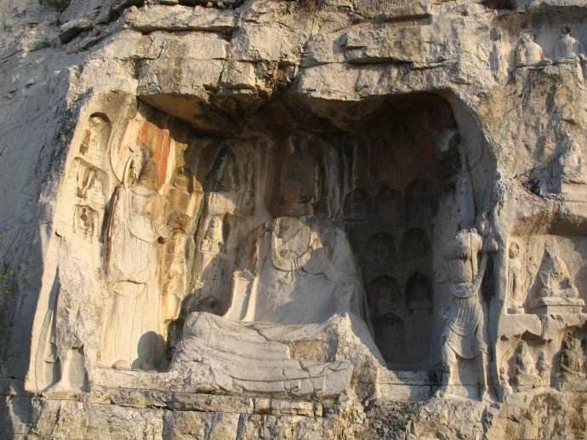
13.云门山石窟造像

Slide 15
教师点评与补充
青州古城讲解教师点评
点评每位同学优缺点：导游词组织；语言感染力；代入感。知识点补充和讲解示范。
01
岗课赛证融合
提升层同学任务
做好文化传承
讲好中国故事
游客文化自信价值引领
点评与补充
小组互评
其他组同学互评；
景点内容提问式强化；
确认景区导游资格考试定稿讲解词。
03
02

Slide 16
小结作业
1.省情、各5A景区熟练讲解
2.熟练掌握导游规范160题
熟练掌握应变技能知识130题
熟练掌握综合知识500题
小结和作业

